Slide 1

反脆弱與非線性
A property of systems that increase in capability to thrive as a result of stressors, shocks, volatility, noise, mistakes, faults, attacks, or failures. It is a concept developed by Professor Nassim Nicholas Taleb in his book, Antifragile, and in technical papers.
Notes:
「脆弱、強固及反脆弱」、「線性與非線性」做出說明 最後請總結您個人對反脆弱的看法並說明之。

Slide 2
目錄
前言
作者簡介
黑天鵝事件
反脆弱VS.強固
非線性VS.線性
結語

Slide 3
前言
知名思想家塔雷伯近年提出「反脆弱」觀點，反脆弱到底是麼?跟反脆弱有極大關聯的「黑天鵝效應」又是甚麼?讓我們來看看吧！
Notes:
{}

Slide 4
「既然黑天鵝事件無法避免，那就想辦法從中獲取最大利益每一件事情都會從波動得到利益或承受損失。脆弱是指因為波動和不確定而承受損失。」
—塔雷伯
Notes:
{}

Slide 5
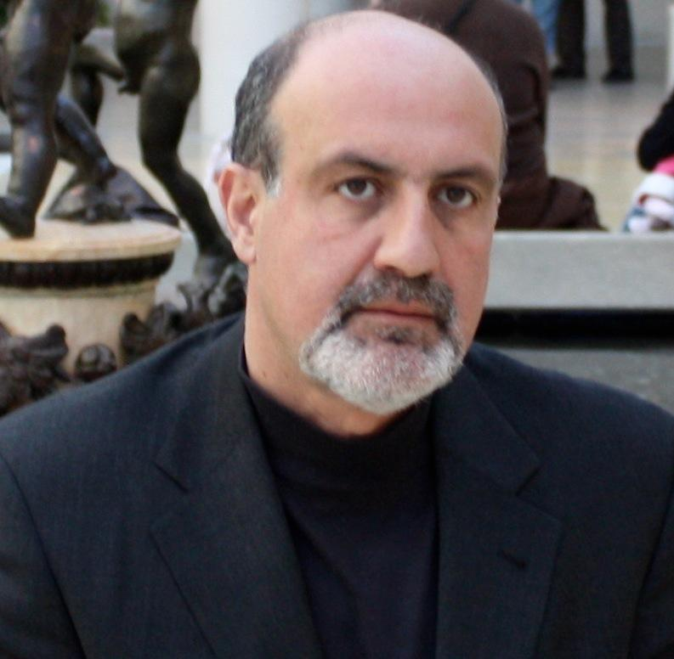
作者簡介
塔雷伯
思想家兼哲學家，經驗主義、懷疑經驗論者，金融業人士，風險工程學教授、哲學隨筆作家，
黎巴嫩裔美國人
以《黑天鵝效應》一書聞名於世，諾貝爾經濟學獎得主丹尼爾·卡內曼稱其「改變了世界對於『不確定性』的想法
Notes:
{}

Slide 6
何為黑天鵝事件
黑天鵝事件（英文："Black swan" incidents)指非常難以預測，且不尋常的事件，通常會引起市場連鎖負面反應甚至顛覆。
1.產生重大影響
2.具有意外性
3.可解釋和可預測的(非必要)
簡介
3個特點
Notes:
{}

Slide 7
反脆弱VS.強固
反脆弱
反脆弱不只是強固而已。強固能抗拒震撼，保持原狀；反脆弱表現得更好。任何與時俱變的東西，例如進化、文化、觀念、革命……等，都具有這個特質。反脆弱性決定了活著的有機物（或者深奧的體系，例如人的身體）和呈現惰性的東西（例如桌上的訂書機等物體），兩者之間的差別。
脆弱:大多時候很好，但最糟的情況下會有極大的傷害
反脆弱:大多時候不怎麼樣，但有極小機率獲得最大好處會
反脆弱絕對不是「強固」！！
Notes:
{)

Slide 8

線性VS.非線性

Slide 9

非線性VS.線性
非線性
線性思維—
直線的、單向的、單維的、缺乏變化的思維方式
線性思維是沿著一定的線型或類線型的軌跡尋求問題的解決方案的一種思維方法。而非線性思考不按邏輯思維、線性思維的方式走，有某種直覺的含義
非線性思維—
以直覺、不經過分析，直接進行判斷的一種方式
Notes:
{)

Slide 10
結語
了解這些深奧的詞後，發現生活上真會發生「黑天鵝效應」事件，知道「反脆弱」後我們不能只看事情表面的好壞，反而要顧慮到接下來可能發生的大小事，謹慎地衡量自己的能力、資源等......才能在意外來臨時不受傷害。
Notes:
()

Slide 11
參考資料
https://baike.baidu.com/item/
https://blog.roboadvisor.com.tw/
http://skygene.blogspot.com/2013/12/antifragile.html
https://wiki.mbalib.com/zh-tw/
https://wiki.mbalib.com/https://rich01.com/blg-post_18/

Slide 12
THANK YOU

